Slide 1
Вопрос о роли женщин в джихаде в интерпретации средневекового арабского законоведа Ибн ан-Наххаса (ум. в 1411 г.)
Санкт-Петербургская школа социальных наук и востоковедения
Институт востоковедения и африканистики
Санкт-Петербург,
2023
Публикация подготовлена в ходе проведения исследования (23-00-027 «Армия и военные традиции в политике, обществе и культуре арабских стран») в рамках Программы «Научный фонд Национального исследовательского университета «Высшая школа экономики» (НИУ ВШЭ)».
Бондаренко В.С. vsbondarenko@edu.hse.ru Национальный исследовательский университет «Высшая школа экономики» — Санкт-Петербург Бакалавриат, 5 курс

Slide 2
Цель: выявить особенности положения женщин в джихаде в толковании средневекового арабского законоведа Ибн ан-Наххаса (ум. в 1411г.).
Институт востоковедения и африканистики
Вопрос о роли женщин в джихаде в интерпретации средневекового арабского законоведа Ибн ан-Наххаса (ум. в 1411 г.)
Объект: сочинение арабского законоведа Ибн ан-Наххаса «Mashāri‘ al- ashwāq ilā maṣāri‘ al-‘ushshāq wa-muthīr al-gharām ilā dār al-salām».
Предмет: роль женщин в джихаде в интерпретации средневекового арабского законоведа Ибн ан-Наххаса (ум. в 1411 г.).
Задачи работы:
Изучить биографию Ибн ан-Наххаса (ум. в 1411 г.);
Охарактеризовать основные положения концепции джихада в труде средневекового арабского законоведа Ибн ан-Наххаса;
Определить различия между участием женщин и мужчин в джихаде в интерпретации Ибн ан-Наххаса и рассмотреть причины негативного отношения законоведа к мусульманкам.
В настоящей работе используется метод романизации ALA-LC (англ. American Library Association — Library of Congress) для осуществления транслитерации. Подробно метод описан в работе «ALA-LC romanization tables: transliteration schemes for non-Roman scripts», опубликованной Библиотекой Конгресса.

Slide 3
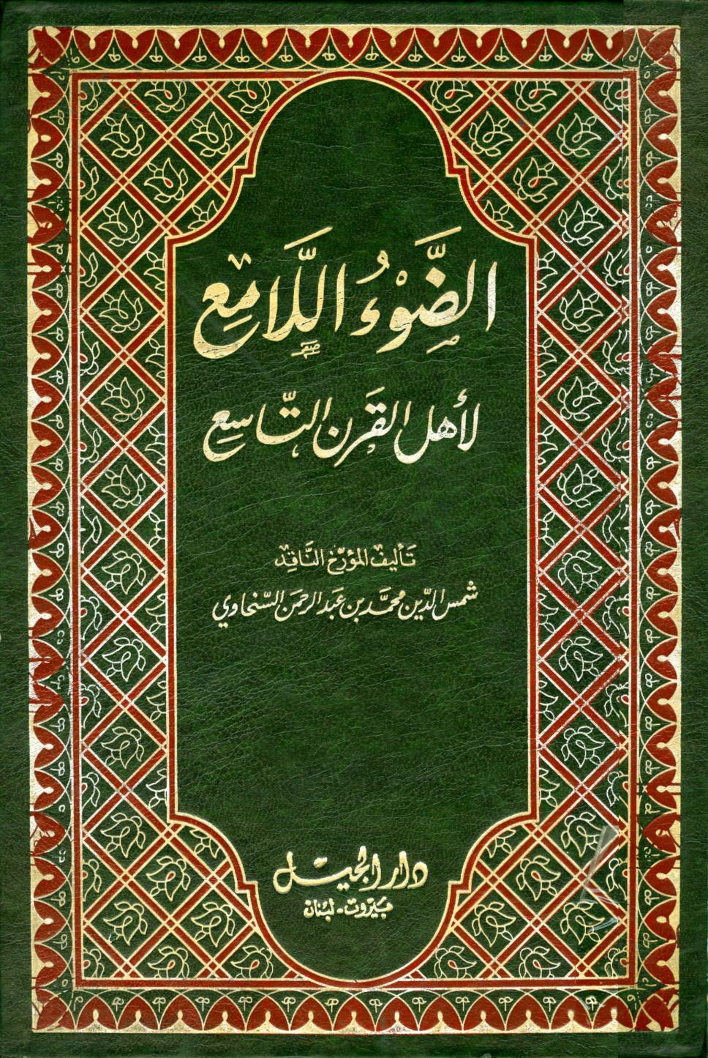
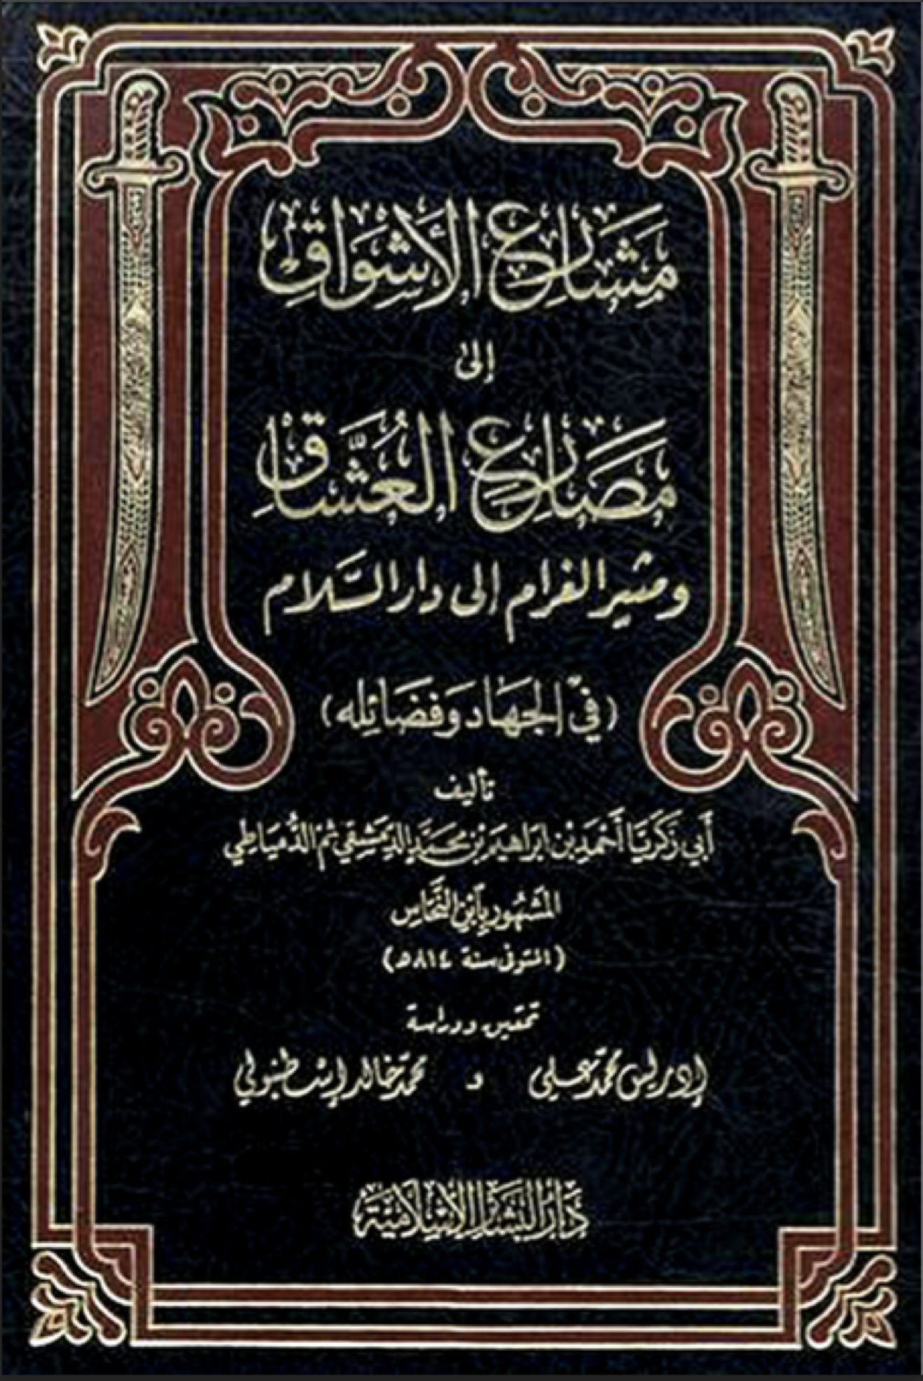
Институт востоковедения и африканистики
Вопрос о роли женщин в джихаде в интерпретации средневекового арабского законоведа Ибн ан-Наххаса (ум. в 1411 г.)
Ибн ан-Наххас
«Mashāri’ al-ashwāq ilā maṣāri‘ al-‘ushshāq wa-muthīr al-gharām ilā dār al-salām» - Ибн ан-Наххас (ум. в 1411 г. )
Al-Ḍaw’a al-lāmi‘ li-āhl al-qarn al-tāsi’ – ас-Сахави (ум. в 1497 г.)
Ибн ан-Наххас родился в Дамаске. Позже переселился из Сирии в Египет [al-Sakhāwī 2017, стр. 203].
В своем труде «Al-Ḍaw’ al-lāmi‘ fī a‘yān al-qarn al-tāsi‘» ас-Сахави пишет об обширных научных познаниях Ибн ан-Наххаса, в том числе в области религиозных предписаний, юриспруденции, грамматики, арифметики, инженерного дела. Вместе с тем ас-Сахави отмечает: «Ибн ан-Наххас не стремился к славе, совершал добрые дела и был человеком простым.» [al-Sakhāwī 2017, стр. 203].
Более подробно о биографии Ибн ан-Наххаса С. 203.
Труд посвященный джихаду, рассматривающий в первую очередь его военную составляющую.

Slide 4
Институт востоковедения и африканистики
Вопрос о роли женщин в джихаде в интерпретации средневекового арабского законоведа Ибн ан-Наххаса (ум. в 1411 г.)
Глава 1 — посвящена повелению совершать джихад против неверных, упоминанию, что он обязателен;
К чему привела угроза отказа от джихада;
Необходимость джихада;
О достоинстве джихада и муджахидов на пути Аллаха;
Джихад - лучшее из дел после веры;
Никто не может совершить деяние, равное джихаду.
«Джихад во имя Всевышнего есть лучшее из деяний после веры во Всевышнего.» [Ibn al-Naḥḥās, Aḥmad b. Ibrahim 1990, стр. 135].
«Сражайтесь на пути Аллаха и знайте, что Аллах - слышащий, знающий!» [Ibn al-Naḥḥās, Aḥmad b. Ibrahim 1990, стр. 79].
«Было передано, что один человек сказал: «О Посланник Аллаха, если бы я бросился на многобожников и сражался с ними до тех пор, пока меня не убили бы, я бы попал в Рай? Он сказал: «Да». И этот человек погрузился в ряды многобожников, и он сражался, пока не был убит.» [Ibn al-Naḥḥās, Aḥmad b. Ibrahim 1990, стр. 570].

Slide 5
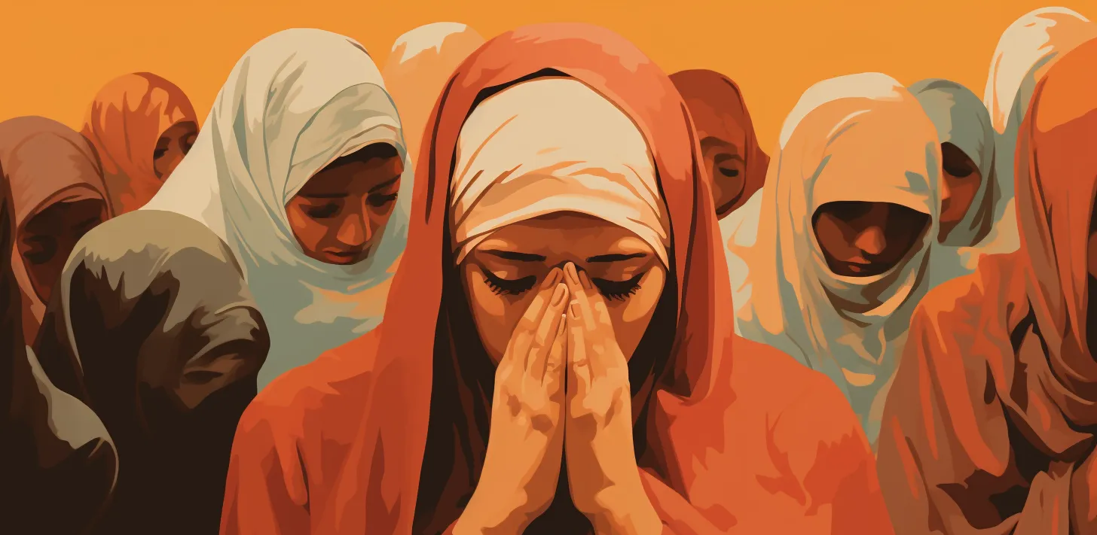
Женщины в джихаде
Институт востоковедения и африканистики
Вопрос о роли женщин в джихаде в интерпретации средневекового арабского законоведа Ибн ан-Наххаса (ум. в 1411 г.)
Женщины в джихаде
В «Mashāri‘» Ибн ан-Наххас уделяет мало внимания вопросу участия женщин в джихаде. В работе отсутствуют стимулы, которые могли бы побудить женщин к практике военного джихада.
Если джихад как коллективная обязанность верующих не обязателен для женщин, то личная обязанность накладывается на всех мусульман [Ibn al-Naḥḥās, Aḥmad b. Ibrahim 1990, стр. 101].
В трактате делается упор на то, что наилучший джихад для женщин - хадж и умра [Ibn al-Naḥḥās, Aḥmad b. Ibrahim 1990, стр. 144].

Slide 6
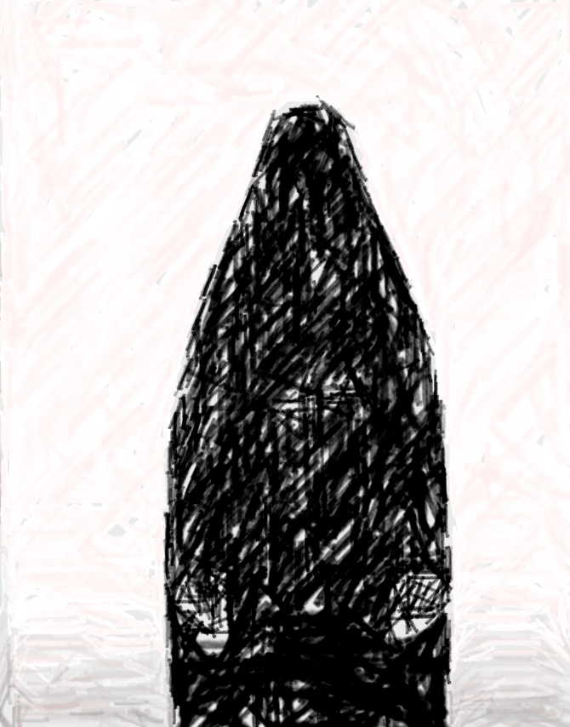
Женщина – помеха для мужчины на пути к джихаду
Институт востоковедения и африканистики
Вопрос о роли женщин в джихаде в интерпретации средневекового арабского законоведа Ибн ан-Наххаса (ум. в 1411 г.)
Женщины в джихаде
Ибн ан-Наххас отмечает, что женщины являются причиной, которая мешает мужчинам принимать участие в джихаде [Ibn al-Naḥḥās, Aḥmad b. Ibrahim 1990, стр. 653]. Обязательства, которые накладываются на мусульманина после его вступления в брак, привязывают его к дому.
Для привлечения большего количества верующих к практике джихада, в своем труде Ибн ан-Наххаса придерживается женоненавистнической позиции.
«Она любит тебя из-за её нужд, а когда они пройдут, она уйдет от тебя и найдет другого» [Ibn al-Naḥḥās, Aḥmad b. Ibrahim 1990, стр. 215].
«Если она не красится краской, ее глаза будут блеклыми; если она не расчешет волосы, они будут взлохмачены; если она не надушенная, она будет плохо пахнуть; ​если она не будет мыться, то будет вонять … Когда она состарится, она станет недееспособной. Даже если ты будешь хорошо с ней обращаться, она будет относиться к тебе с презрением.» [Ibn al-Naḥḥās, Aḥmad b. Ibrahim 1990, стр. 123].

Slide 7
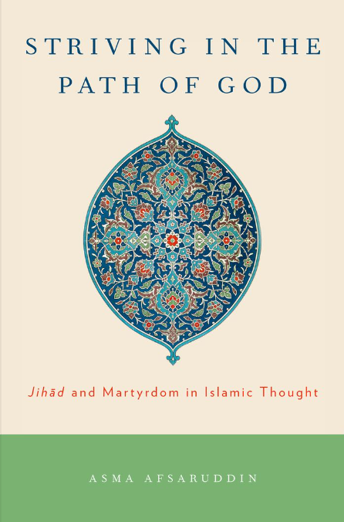
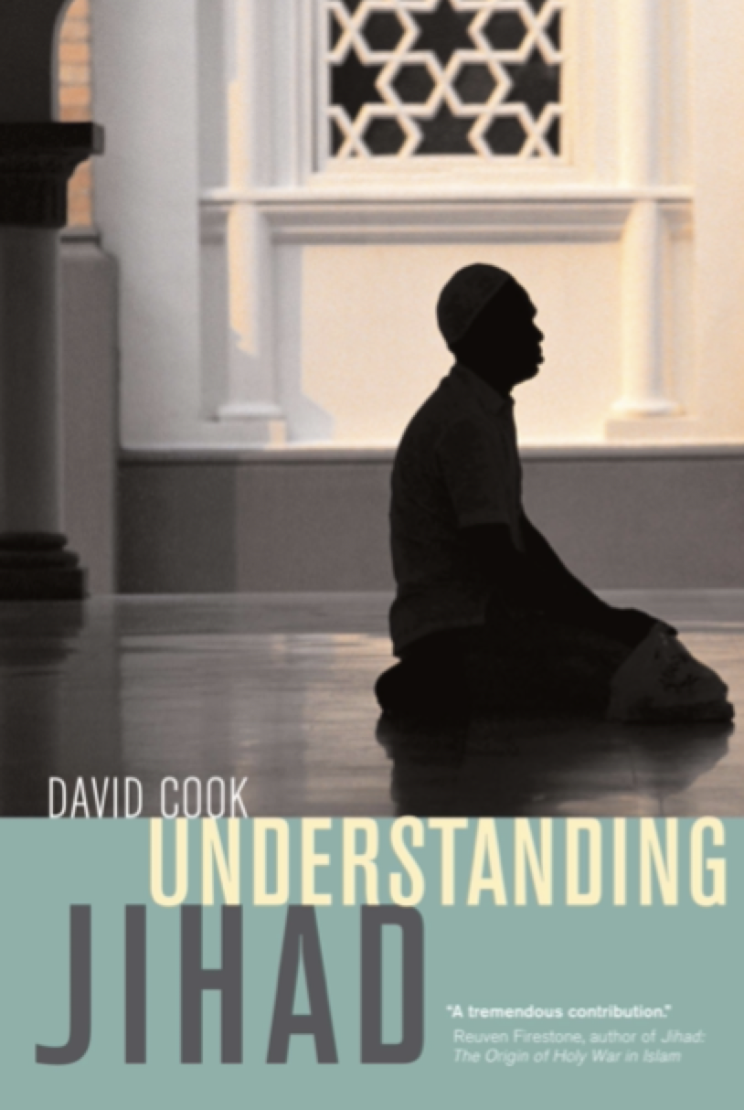
Вывод
Институт востоковедения и африканистики
Вопрос о роли женщин в джихаде в интерпретации средневекового арабского законоведа Ибн ан-Наххаса (ум. в 1411 г.)
Таким образом, роль женщин в военных компаниях мусульман XV в. сводилась к участию в джихаде, когда он становится личной обязанностью. Джихад в контексте коллективного обязательства требовал от женщин совершения хаджа и умры. Однако в труде Ибн ан-Наххаса нет прямого запрета на участие женщин в наступательных походах мусульман, но и поощрение подобной практики отсутствует.
Ибн ан-Наххас воспринимал женщин, как помеху на пути мужчин к джихаду и получению статуса шахида [Ibn al-Naḥḥās, Aḥmad b. Ibrahim 1990, стр. 123].

Slide 8
Список источников:
Институт востоковедения и африканистики
Вопрос о роли женщин в джихаде в интерпретации средневекового арабского законоведа Ибн ан-Наххаса (ум. в 1411 г.)
Список литературы:
Коран / пер. и коммент. И.Ю. Крачковского; АН СССР, Ин-т востоковедения. – 2-е изд. М.: Наука, 1986.
Ibn al-Naḥḥās. Mashāri‘ al- ashwāq ilā maṣāri‘ al-‘ushshāq wa-muthīr al-gharām ilā dār al-salām [Осуществление страстных желаний гибели любящих [Бога] и возбуждение влечения к обители мира], ed. Aḥmad b. Ibrāhīm. Beirut: Dār al- Bashā’ir al-Islāmīya, 1990. – 1228 pp.
Muḥammad b. ‘Abd al-Raḥmān al-Sakhāwī. Al-Ḍaw’ al-lāmi‘ fī a‘yān al-qarn al-tāsi’[Яркий свет людей девятого века]. Beirut: Dār al-Jīl, 2017. – 3473 pp.
Ibn Ḥajar al-‘Asqalānī. Inbā’ al-ghumr bi-abnā’ al-‘umr fī al-ta’rīkh [Охапка сведений о новостях жизни в истории], ed. ‘Abd al-Wahhāb Bukhārī. Beirut: Dār al-Kutub al-‘Ilmīya. 1986. 7 vols.
Afsaruddin A. Striving in the Path of God: Jihad and Martyrdom in Islamic Thought. New York: Oxford University Press, 2013. – 384 pp.
Chatrath N. Tradition and innovation in the Mamluk period: The anti-bid‘a literature of Ibn al-Ḥājj (d. 737/1336) and Ibn al-Naḥḥās (d. 814/1411). UK: Oxford University, 2013. – 442 pp.
Cook D. Understanding Jihad. CA: University of California Press, 2005. – 269 pp.
Cook D. Women Fighting in Jihad? // Studies in Conflict & Terrorism. 2006. Vol. 28 (5). Pp. 375–384.
Jacobsen S.J. Calling on Women: Female-Specific Motivation Narratives in Danish Online Jihad Propaganda // Perspectives on Terrorism. 2019. Vol. 13 (4). Pp. 14-26.
Margolin D. The Changing Roles of Women in Violent Islamist Groups. // The Program on Extremism at The George Washington University. 2019. Pp. 40-49.
Pucelj M., Jusić A., Hafner A., Čehovin Zajc J. Islamic state's interpretation of Islam and Islamic law concerning women's rights // Teorija in praksa. 2017. Vol. 54 (1). Pp. 162-178.

Slide 9
Институт востоковедения и африканистики
Вопрос о роли женщин в джихаде в интерпретации средневекового арабского законоведа Ибн ан-Наххаса (ум. в 1411 г.)
Спасибо за внимание!

